Slide 1
Formulaire de demande de subside
2022
Bruxelles Environnement – Leefmilieu Brussel

Slide 2
Préambule
Nous vous demandons de lire le « Règlement du budget participatif de l’appel à projets des Quartiers Durables Citoyens »
Votre dossier ne sera analysé par le Conseil que s’il remplit les critères de recevabilité. Voir tous les critères de recevabilité et les modalités du Budget participatif sur la page internet :
https://inspironslequartier.brussels/budget-participatif/
La présente demande de subside s’inscrit dans le cadre de l’appel à projets « Inspirons le Quartier » et concerne les quartiers ayant été sélectionnés en tant que Quartier Durable Citoyen.
Notes:
2

Slide 3
Les documents nécessaires
Le dossier de demande de subside est composé de 4 parties et de ses annexes à nous rentrer :
Partie 1 : « Présentation de la dynamique du Quartier durable ». Pour cette partie, vous pouvez choisir une des modalités suivantes :
compléter le formulaire écrit en format power point ( Format 1)
ou
utiliser un autre format plus interactif (Format 2 - outils pédagogiques)
Partie 2 : « Feuille de route projet »
Partie 3 : « Administrative »
Partie 4: « Budget »
Notes:
3

Slide 4
Conseils pour la rédaction
Avant tout, discutez avec votre coach de la rédaction de ce dossier et des annexes nécessaires.
Merci de respecter le nombre de pages indiqué et les formats fournis. Les annexes sont autorisées uniquement au format A4.
Afin de respecter le nombre de pages demandé, vous pouvez supprimer dans le document les tableaux d’exemples et les phrases d’explication en italique.
Qui va lire votre demande de subside et quelles en sont les attentes ?
Ce qu’il ne faut pas oublier, c’est que cette rédaction doit vous servir. Elle doit vous permettre de retranscrire votre projet, avec les différentes étapes etc. Cette demande de subside a donc trois objectifs :
Vous aider dans le montage et la gestion de votre projet ;
Être le support de la demande de subside ;
Permettre au Conseil de rendre un avis, quant à votre demande de subside.
Vos potentiels lecteurs :
Le conseil du budget participatif composé de membres d’autres Quartiers Durables Citoyens, l’équipe d’accompagnement des Quartiers Durables Citoyens, Bruxelles Environnement et le Cabinet,
peut-être aussi, par de futurs habitants de votre quartier qui vous rejoindront.
Notes:
4

Slide 5
Ce que les membres du Conseil identifieront lors de la lecture de votre dossier :
Votre dynamique est-elle pérenne et collective ?
Vos projets sont-ils calibrés au portage, aux enjeux de votre quartier et aux critères de durabilité établis par l’Assemblée Générale des Quartiers durables citoyens.
Dans votre rédaction, nous vous conseillons d’être explicite.
Quel est votre projet ?
Pourquoi souhaitez-vous le mettre en place ? En quoi répond-il aux besoins de votre quartier ?
En quoi ce projet est-il collectif ? Comment allez-vous le rendre accessible au plus grand nombre ?
Comment allez-vous planifier votre projet dans le temps afin de ne pas vous essouffler ?
Qui va porter le projet (en interne ? Partenaire ?)
De quel budget avez-vous besoin ?
Dernier conseil : Ne soyez pas trop long dans vos explications. Vous pouvez nous faire rire, réfléchir ; vous pouvez dessiner, mettre des photos ; etc.
Merci pour le temps que vous allez prendre lors de cette rédaction, que nous vous souhaitons bonne, collective et enrichissante.
Notes:
5

Slide 6
Partie 1 _ Présentation de la dynamique du Quartier Durable Citoyen
2022
Bruxelles Environnement – Leefmilieu Brussel

Slide 7
PARTIE 1 _ Présentation de la dynamique du Quartier Durable Citoyen
Nom du quartier Durable
Attention chaque question correspond à :
un critère de recevabilité
Ou à
un critère de sélection
Consignes
Vous pouvez choisir un ou plusieurs formats, mais vous devez dans tous les cas répondre à toute les questions ci-dessous.
CR
CS
Formulaire écrit
Format Interactif
Page Facebook
OU
Numérique :
Podcast
Vidéo
Roman photo
….
Graphique :
Carnet de bord
Roman photo
Affiche de présentation
…
Voir slides suivantes :
2.1, 2.2 et 2.3
OU
Voir ici pour avoir une idée des outils déjà réalisés par les Quartiers .
Télécharger ici le guide et les consignes d’utilisation.
Notes:
7

Slide 8
PARTIE 2
Nom de votre groupe : ……….
Commune(s) : …………
Périmètre de votre Quartier Durable Citoyen (Mentionnez les principales rues qui délimitent votre périmètre d’action) : …………………………………………………………………………………………………………………………………………………………………………………………………………………………………………………..
Partie 1.1 Présentation du Quartier
Nom du quartier Durable
CR 4
Si vous disposez d’une carte de votre périmètre,
veuillez la coller ici
Notes:
8

Slide 9
PARTIE 2
Partie 1.1 Présentation du Quartier
Nom du quartier Durable
Parlez-nous de votre quartier !
( Exp. : urbain, minéral, familiale, cité jardin, etc.)
Si vous disposez de photos, veuillez les coller ici
Si vous disposez de photos, veuillez les coller ici
…………………………………………………………………………………………………………………………………………………………………………………………………………………………………………………...…………………………………………………………………………………………………………………………………………………………………………………………………………………………………………………..
Si vous disposez de photos, veuillez les coller ici
Si vous disposez de photos, veuillez les coller ici
Notes:
9

Slide 10
PARTIE 2
Partie 1.2 Présentation de la dynamique de groupe
Les membres
La motivation
La mobilisation
CS
2 & 3
CS
1
Comment fonctionne votre Quartier Durable Citoyen ? Comment vous organisez-vous (Fréquence des réunions, prise de décision, sous-groupes éventuels …) ?
Qu’est-ce qui vous motive ? Quel est votre rêve ?
Comment allez-vous à la rencontre de vos voisins et ouvrez-vous votre groupe ?
……………………………………………………………………………………………………………………………………………………………………………………………………………………………………………………………..……………………………………………………………………………………………………………………………………………………………………………………………………………………………………………………………..
……………………………………………………………………………………………………………………………………………………………………………………………………………………………………………………………..……………………………………………………………………………………………………………………………………………………………………………………………………………………………………………………………..
……………………………………………………………………………………………………………………………………………………………………………………………………………………………………………………………..……………………………………………………………………………………………………………………………………………………………………………………………………………………………………………………………..
Notes:
C’est très design, et c’est bien. Toutefois, est-ce que vous ne pensez pas difficile d’avoir à la fois la photo et le nom+ prénom?
Quid des données de contact?
10

Slide 11
PARTIE 2
Partie 1.3 Etat des lieux partagé
Ce que vous avez mené pour vous assurer que les projets soient en lien avec les besoins du quartier. Vous pouvez ajouter des photos en annexe ou ajouter une slide pour illustrer les propos.
CS
9
Les constats
CS
9
Les besoins
Quels constats avez-vous fait dans votre quartier ?
Quels sont les besoins identifiés sur votre territoire ?
…………………………………………………………………………………………………………………………………………………………………………………………………………………………………………………………….……………………………………………………………………………………………………………………………………………………………………………………………………………………………………………………………..
…………………………………………………………………………………………………………………………………………………………………………………………………………………………………………………………….……………………………………………………………………………………………………………………………………………………………………………………………………………………………………………………………..
Notes:
11

Slide 12
PARTIE 2
Partie 1.3 Etat des lieux partagé
CS
1, 2, 3, 6, 9
Ce que vous avez mené pour vous assurer que les projets soient en lien avec les besoins du quartier. Vous pouvez ajouter des photos en annexe ou ajouter une slide pour illustrer les propos.
Les atouts et opportunités
Quels atouts et opportunités identifiés sur votre territoire / de votre quartier ? : forces vives / compétences identifiées au sein du périmètre, espaces disponibles, espaces à (re)valoriser, associations , appuis matériels, contacts communaux, écoles, etc.
…………………………………………………………………………………….………………………………………………………………………………………………………………………………………………………………………..……………………………………………………………………………………….…………………………………………………………………………………………………………………………………………………………………….
si possible identifiez-les via une carte et collez-la ici.
Notes:
12

Slide 13
PARTIE 2
Partie 1.3 Etat des lieux partagé
Qu’avez-vous mené pour vous assurer que les projets soient en lien avec les besoins du quartier ?
CS 3
Décrivez votre méthodologie d’état des lieux. Ce que vous avez fait pour comprendre les besoins de votre quartier et identifier vos projets. Vous pouvez ajouter des photos ci-dessous pour illustrer les propos.
………………………………………………………………………………………………………………………………………………………………………………………………………………………………………………………………………………………………………………………………………………………………………………………………………………………………………………………………………………………………………………………………………………………………………………………………………………………………………………………………………………………………………………
Coller ici des photos ou vidéos pour illustrer votre travail d’état de lieux et les actions entreprises
Coller ici des photos ou vidéos pour illustrer votre travail d’état de lieux et les actions entreprises
Coller ici des photos ou vidéos pour illustrer votre travail d’état de lieux et les actions entreprises
Notes:
13

Slide 14
Partie 1.3 Etat des lieux partagé
CS
2, 6, 11
Les partenaires
Citez les personnes/ association(s)/commerçant(s)/institution(s) qui soutiennent le projet ainsi que leur(s) apport(s) éventuel(s). Ceux-ci peuvent être de différents types : matériel, financier, appui logistique, support technique, compétence particulière. Dans le cas d’un soutien au niveau communal ou régional, merci de préciser le service et la personne de contact, ainsi que le soutien apporté.
Nom de la structure partenaire + personne de contact | Adresse postale | Rôle, apports et ressources | Au besoin, précisez si ce partenariat est lié à un projet spécifique.
Notes:
14

Slide 15
PARTIE 2
Partie 1.3 Etat des lieux partagé
CS
9
Autres projets existants
(qui ne font pas l'objet d’une demande de subsides)
Le rêve
Présentez, très brièvement, les projets déjà mis en place au sein du quartier et non les futurs projets pour lesquels vous souhaitez recevoir un financement.
Décrivez-nous brièvement votre rêve pour votre Quartier Durable Citoyen
…………………………………………………………………………………….………………………………………………………………………………………………………………………………………………………………………..……………………………………………………………………………………….…………………………………………………………………………………………………………………………………………………………………….
1. Nom du projet 1
2. Nom du projet 2
3. Nom du projet 3 ……………………………………………………………………………………………………………………………………………………………………………………………………………………………………………………………..
Notes:
15

Slide 16
Partie 2 _ Feuille de Route
2022
Bruxelles Environnement – Leefmilieu Brussel

Slide 17
PARTIE 2_ Feuille de Route
CR 1
CS
9
Nom du quartier Durable
Thématiques
Plusieurs choix possibles
Good Food (Alimentation durable et potager collectif)
Ressources & déchets - Propreté publique
Ressources & déchets - réduction des déchets
Ressources & déchets - Déchets organiques (composts de quartier…)
Nature et biodiversité
Énergie
Good Move (Mobilité et espace public)
Économie circulaire
Autre : ……………
Nous vous invitons un maximum à développer une vision globale et cohérente. Si le besoin s’en fait sentir, il vous est toujours possible de dupliquer la partie projet. Discutez-en avec votre coach.
Le nom de votre. vos projet.s :
Veuillez noter ici le nom de votre projet
Votre groupe porteur :
photos si vous voulez
photos si vous voulez
photos si vous voulez
photos si vous voulez
photos si vous voulez
Notes:
17

Slide 18
Partie 3_ Feuille de Route
Nom du quartier Durable
Les acteurs du/des projet.s
CR 3&4
CS
4&6
Personne(s) de contact pour le/les projet/s. Au minimum 1 personne porteuse et 2 suppléants par projet. Il est possible d’en mentionner plus. Ces personnes s’engagent à assurer le suivi du projet dans sa durée et pourront être contactées par l’accompagnement pour apporter d’avantage d’information. Pour les projets inter-quartiers, identifiez les porteurs du projet et indiquez le nom du Quartier Durable auquel vous appartenez.
Nom et prénom | Mail | Tel | Adresse postale | Rôles et tâches assurés | Pour quel projet?
Notes:
18

Slide 19
Partie 3_ Feuille de Route
Nom du quartier Durable
CS
5
Informations de base
Votre projet est-il sur un terrain communal/ régional/ propriétaire privé ?
Rappel, n’oubliez-pas de nous fournir en annexe les éventuels documents « Autorisation d’occupation des sols ».
Oui
Non
Si oui, veuillez préciser le nom du propriétaire :
………………………………………………………………………..
CS
9
Le projet
CS
9
Les objectifs
CS
1
L’ouverture
Veuillez décrire le.s projet.s dans les grandes lignes. Sur quoi portera votre projet ?
Veuillez décrire le.s projet.s dans les grandes lignes. Quels sont les objectifs poursuivis ?
Explicitez-nous la manière dont vous ouvrirez votre/vos projet.s à tou.te.s ?
…………………………………………………………………………………….………………………………………………………………………………………………………………………………………………………………………..……………………………………………………………………………………….…………………………………………………………………………………………………………………………………………………………………….
…………………………………………………………………………………….………………………………………………………………………………………………………………………………………………………………………..……………………………………………………………………………………….…………………………………………………………………………………………………………………………………………………………………….
…………………………………………………………………………………….………………………………………………………………………………………………………………………………………………………………………..……………………………………………………………………………………….…………………………………………………………………………………………………………………………………………………………………….
Notes:
19

Slide 20
Partie 3_ Feuille de Route
Nom du quartier Durable
CS
1,9 &10
Enjeu(x) abordé(s) et Impact(s) attendu(s)
A partir de quels résultats chiffrés estimerez-vous que votre projet est une réussite ?
En quoi votre projet répond à un/ des besoin.s de votre quartier ? Voire à un besoin de la Région ?
Quels en sont les impacts, voire changements (environnementaux/ de comportement) attendus, à l’échelle de votre quartier ? A l’échelle de la Région ?
Combien de personnes espérez-vous voir participer à vos activités au total (en cumulant toutes vos activités) ?
…………………………………………………………………………………….……………………
…………………………………………………………………………………….………………………………………………………………………………………………………………………………………………………………………..……………………………………………………………………………………….…………………………………………………………………………………………………………………………………………………………………….
Combien d'utilisateurs réguliers espérez-vous dans le cas d'une "infrastructure" (par exemple, un compost collectif, une givebox ou un potager collectif) ?
…………………………………………………………………………………….……………………
Notes:
20

Slide 21
Partie 3_ Feuille de Route
CS
1,9 &10
Impact(s) attendu(s)
Pour votre/vos thématique.s choisie.s, choisissez l’indicateur/les indicateurs le.s plus opportun.s pour votre projet. Ces indicateurs vous seront demandés dans le rapport d’évaluation que vous aurez à remettre en fin de projet. Vous pouvez enlever les thématiques et indicateurs ne correspondant pas à votre/vos projet.s et en ajouter d’autres.
☐ Ressources et déchets
Réduction des déchets
Type et quantité de déchets évités – si possible (en kg/an) : …
Type et nombre d’activités réalisées : …
Nombre de personnes participantes : …
Compost collectif / autre solution de compostage
Nombre de ménages qui utilisent le compost : …
Quantité de déchets organiques traitées (en kg/an) : …
☐ Alimentation
Superficies cultivées (en m²) : …
Quantité de nourriture produite (en kg/an) : …
Quantité d'invendus redistribuée (en kg/an) : …
Nombre de personnes participantes : …
Autres : ….
☐ Nature et biodiversité
Superficie des plantations (en m²) : …
Pourcentage d'espèces indigènes plantées (en %) : …
Nombre de famille – habitants impliqués : …
☐ Autres indicateurs : Mobilité ; énergie ; eau ; autres …
…………………………………………………………………………………….………………………………………………………………………………………………………………………………………………………………………..……………………………………………………………………………………….…………………………………………………………………………………………………………………………………………………………………….

Slide 22
Partie 3_ Feuille de Route
Nom du quartier Durable
CS
1, 6 & 8
Pérennité
Comment prévoyez-vous de pérenniser et d’autonomiser la dynamique dans le temps et de poursuivre les activités au-delà du subside reçu via Bruxelles-Environnement (moyens humains, matériels, financiers, ouverture, …) ?
…………………………………………………………………………………….………………………………………………………………………………………………………………………………………………………………………..……………………………………………………………………………………….…………………………………………………………………………………………………………………………………………………………………….
Notes:
22

Slide 23
Partie 3_ Feuille de Route
Nom du quartier Durable
Planning global
Veuillez noter sur la ligne du temps ci-dessous les différentes grandes étapes par lesquelles vous Quartier durable citoyen passera pour mettre en place vos projets (Conception mobilisation, réalisation, évaluation)
Etape 1
…
Etape 3
…
Etape
Lancement projet XX
Etape
…
Etape
…
Etape 2
…
Etape 4
…
Etape Lancement projet XX
Etape
…
Année X
Année Y
Notes:
23

Slide 24
Partie 3 _ Informations administratives
2022
Bruxelles Environnement – Leefmilieu Brussel

Slide 25
PARTIE 1_Informations administratives
Nom du Quartier Durable Citoyen :
Le groupe-pilote est constitué d’un noyau de minimum 5 habitants du quartier (n’habitant pas le même domicile), il est le moteur de la dynamique. Ceux-ci s'engagent à porter le projet durant la période d'accompagnement et à essayer de faire perdurer celui-ci par la suite.
CR 2&4
…………………………………………
Nom* | Prénom* | Adresse Postale* | Adresse e-mail* | Num de tel | Rôle au sein du groupe
CS 4
Quel est le statut votre collectif
Asbl
Association de fait
Autre
…………………………………………
Site web
…………………………………………
Personne de contact pour la demande de subside
Page Facebook
Nom*
Prénom*
Adresse postale*
Adresse e-mail*
Numéro de téléphone*
Veuillez noter qui sera la personne à contacter dans le cadre des formalités administratives. Il ne peut y avoir qu’une seule personne de contact, même dans le cas de plusieurs projets.
…………………………………………
Adresse e-mail
…………………………………………
Notes:
25

Slide 26
PARTIE 3_Informations administratives
CR 2
Données bancaires
Numéro de compte
Veuillez noter le compte sur lequel le montant alloué doit être versé.
Précisez si c’est un compte commun (au nom de l’association), sur lequel vous souhaiteriez recevoir les subsides.
Nom & Prénom du/des tituaire.s : | Adresse postale : | Téléphone et adresse e-mail
Il est conseillé de créer un compte au nom de votre collectif, ouvert par deux cotitulaires, membres du groupe pilote. Si le groupe choisit de ne pas créer ce compte, le subside sera versé sur le compte de l’un des membres du groupe qui en assumera la responsabilité, formalisé par la signature de la convention de subside.
N’oubliez pas de joindre en annexe l’attestation bancaire requise !
Pour que le dossier soit recevable et puisse être traité dans les délais, il est obligatoire de joindre une preuve que le compte appartient bien au(x) bénéficiaire(s) mentionné(s) à ce formulaire lors de sa remise, via un extrait de compte, une capture d’écran ou en relevé d’identité bancaire téléchargeable sur une application bancaire, un scan de votre carte de banque, ou une attestation à demander directement à la banque (attention, ce dernier peut être payant).
Les titulaires mentionnés ici seront également les personnes qui signeront la convention de subside avec Bruxelles Environnement.
Notes:
26

Slide 27
PARTIE 3_Informations administratives
CR 6
CS 5
Récapitulatif des budgets demandés
Pour l’organisation,
Je déclare sur l’honneur que toutes les données communiquées sont correctes et autorise l’administration compétente à venir vérifier sur place le cas échéant.
Date : (jj/mm/aaaa)
Noms et signature de la personne de contact et de l’ensemble des membres du groupe pilote
Veuillez pour ce faire compléter les tableaux détaillés pour chacun des projets soumis
Montant du subside totale demandé
 | Subsides demandés (Montant en €) | Autres sources de financement
 |  | Montant | Sources
Projet 1 :
Projet 2 :
Projet 3 :
Projet 4 :
TOTAL
Notes:
27

Slide 28
Partie 4 _ Budget
2022
Bruxelles Environnement – Leefmilieu Brussel

Slide 29
CS 5
Veuillez remplir l’Annexe Partie 4 « Budget » pour chacun des projets pour lesquels vous introduisez une demande de subside.
Nous attirons votre attention sur la nécessité d’expliquer, de la façon la plus explicite possible, les différents postes importants pour permettre au Conseil d’évaluer au mieux la nécessité de ceux-ci.
Une référence de prix est demandée pour des postes dépassant 500 euros. Pour des montants dépassant 1.000 euros, il est demandé de fournir 3 devis / références de prix.
Pour plus d’informations, nous vous renvoyons à l’onglet prévu à cet effet reprenant le type de dépenses et de justificatifs qui peuvent ou non être éligibles et à consulter le règlement du Budget Participatif .
Ceci est valable également pour les objets en seconde main. Les références et devis sont à joindre en annexe.
CS 8

Slide 30
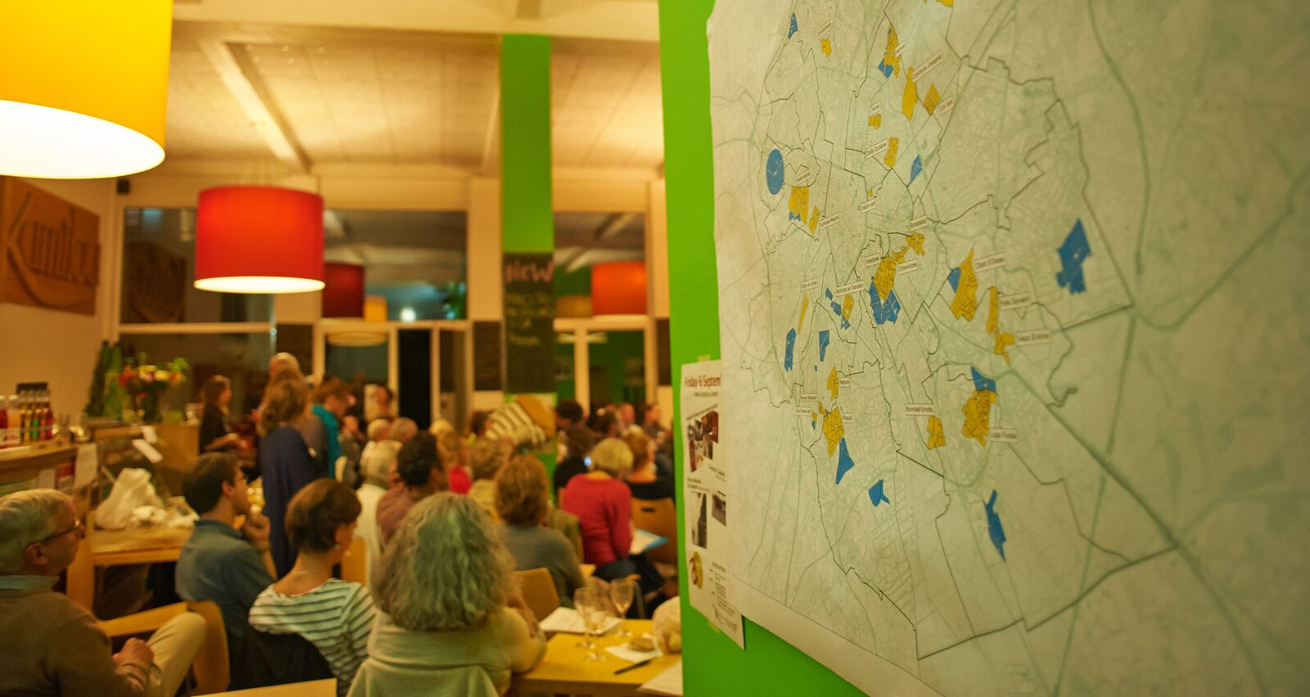
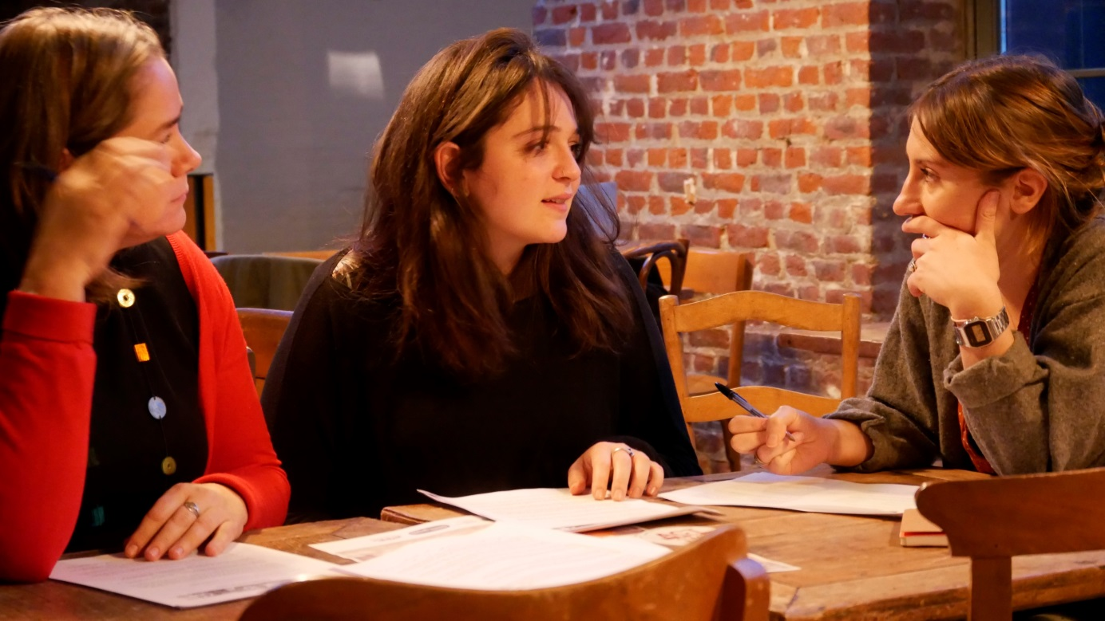
DES QUESTIONS ?
Contactez-nous coordination@quartiersdurables.be

